Slide 1


Slide 2


取舍有度
布局大三浪
王延龙 | 执业编号:A1120615060002
·
经传多赢资深投顾。
·
长期从事金融服务行业，擅长把握市场节奏、筹码理论、热点跟踪及板块分析和龙头晋级、淘汰、卡位等细节判断。独创盈利模式《钝化转势法》、《分金弱转强》、《一眼看高点》等，深受广大股民用户的认可。

Slide 3


第一章
取舍有度是核心，赚我的钱
第二章
大三浪是主升浪
第三章
这些方向有思考
第一四章
牛市的资产和规律

Slide 4
PART 01
取舍有度是核心
赚我的钱

Slide 5
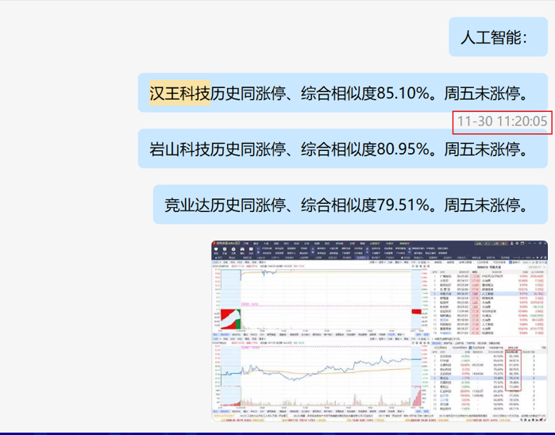
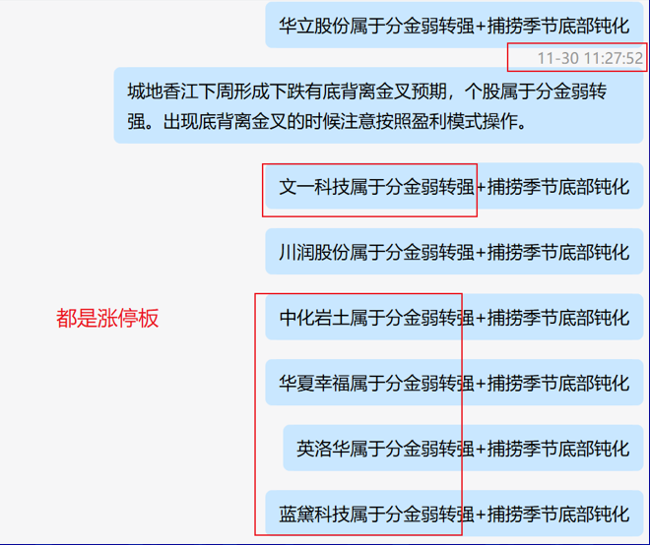
原因、逻辑和取舍
（选股逻辑：AI猎手看涨停跟风的综合相似度）
上述个股为历史涨幅数据
经传多赢资深投顾 :王延龙丨执业编号:A1120615060002 风险提示:观点基于软件数据和理论模型分析，仅供参考，不构成买卖建议，股市有风险，投资需谨慎

Slide 6
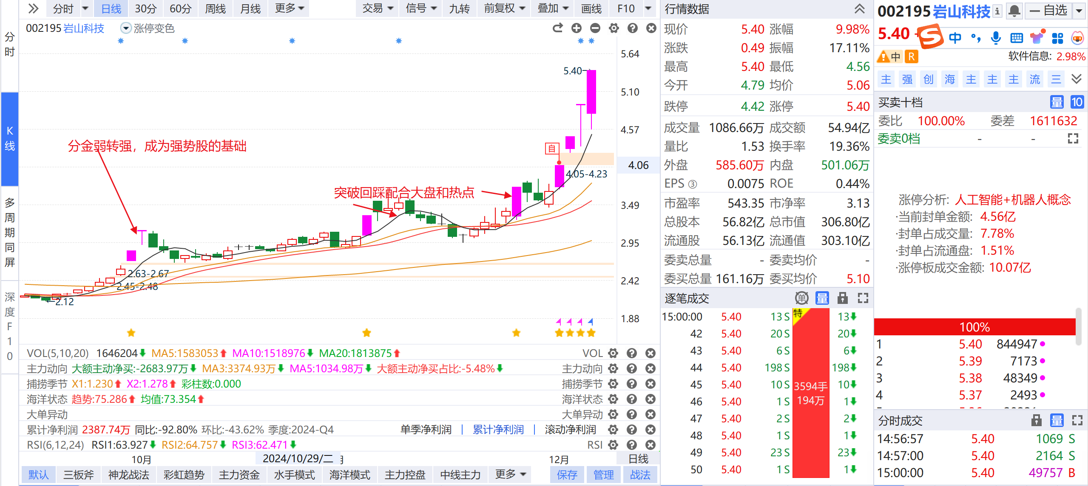
每一分钱都来自精雕细琢和忍耐——能力
经传多赢资深投顾 :王延龙丨执业编号:A1120615060002 风险提示:观点基于软件数据和理论模型分析，仅供参考，不构成买卖建议，股市有风险，投资需谨慎

Slide 7
PART 02
大三浪是主升

Slide 8
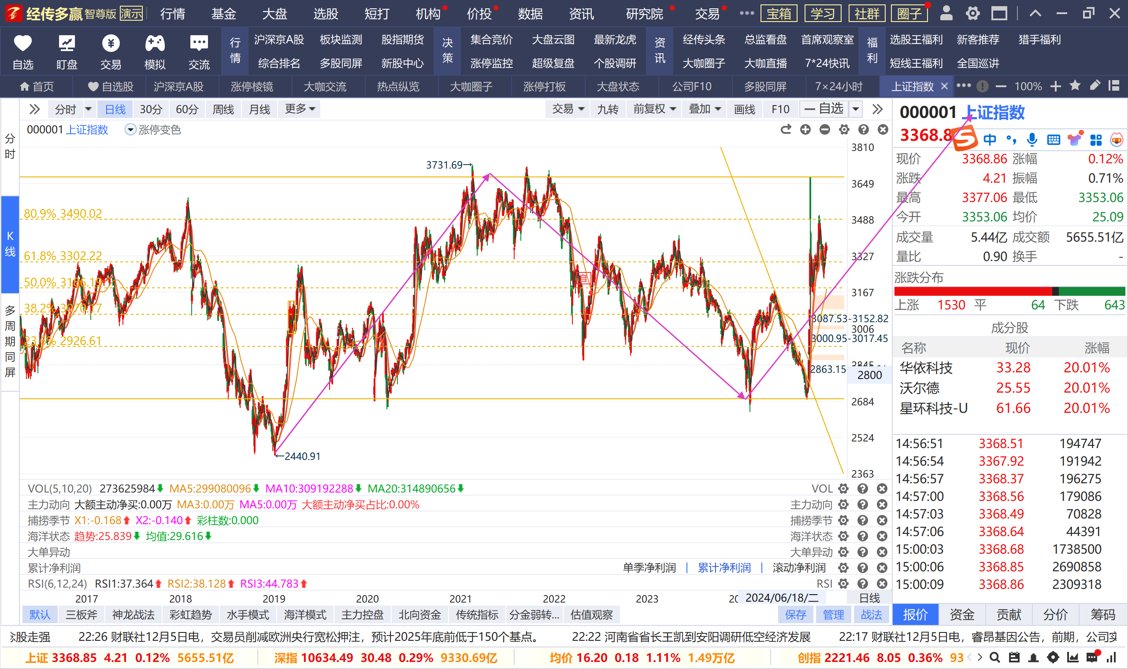
大三浪
经传多赢资深投顾 :王延龙丨执业编号:A1120615060002 风险提示:观点基于软件数据和理论模型分析，仅供参考，不构成买卖建议，股市有风险，投资需谨慎

Slide 9

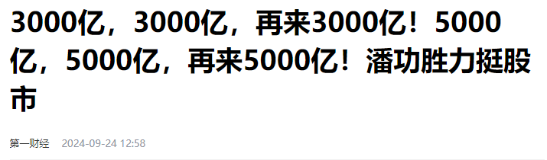
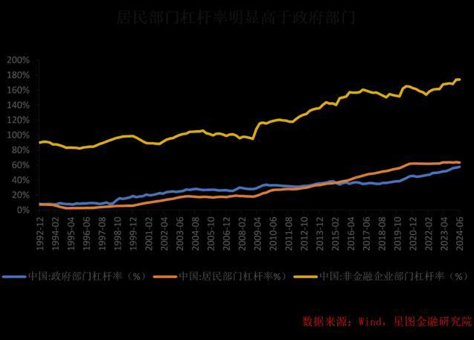
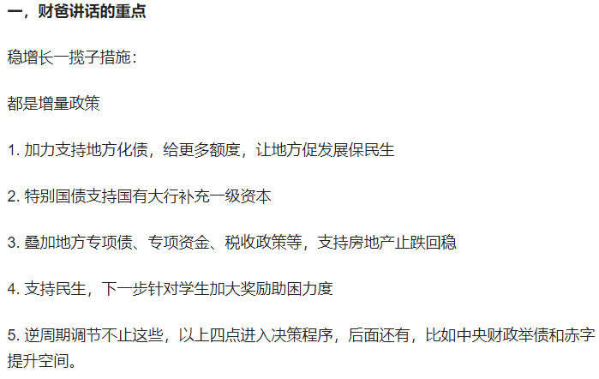
本轮特征：政策
10月末，还会有人大常委会会议。一般来说，重要财政政策都要由国务院提交人大审议，然后才能得以施行。比如去年增发1万亿特别国债，就是10月24日的人大审议通过后，才正式公布执行的。
12月初，中央经济工作会议召开。
经传多赢资深投顾 :王延龙丨执业编号:A1120615060002 风险提示:观点基于软件数据和理论模型分析，仅供参考，不构成买卖建议，股市有风险，投资需谨慎

Slide 10
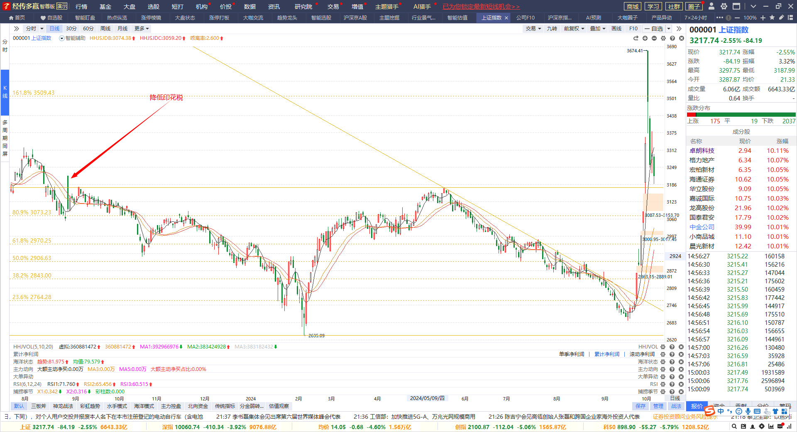
本轮特征：资金（国家队）
以中央汇金、证金公司、国家外汇局旗下投资公司为主的“国家队”，是呵护市场的中坚力量。社保基金、养老保险基金、险资等机构因投资风格稳健、持股周期长，和“国家队”一样，也是被市场共同认可的耐心资本。截至今年二季度末，“国家队”合计持仓A股市值达到3.19万亿元，创近5年来同期新高，逼近历史同期峰值。与2023年底相比，“国家队”持仓A股市值增长3780.63亿元。若将保险资金、社保基金、养老保险基金统计在内，这些耐心资本合计持仓市值达到4.61万亿元，同样逼近历史同期峰值水平。 (证券时报)
截至3月29日，已披露年报的公司获国家队合计持仓2.52万亿元，持仓市值占机构持仓市值比例稳定超20%。待全部年报披露完毕后，国家队2023年年末持仓市值有望达到3万亿元。
经传多赢资深投顾 :王延龙丨执业编号:A1120615060002 风险提示:观点基于软件数据和理论模型分析，仅供参考，不构成买卖建议，股市有风险，投资需谨慎

Slide 11
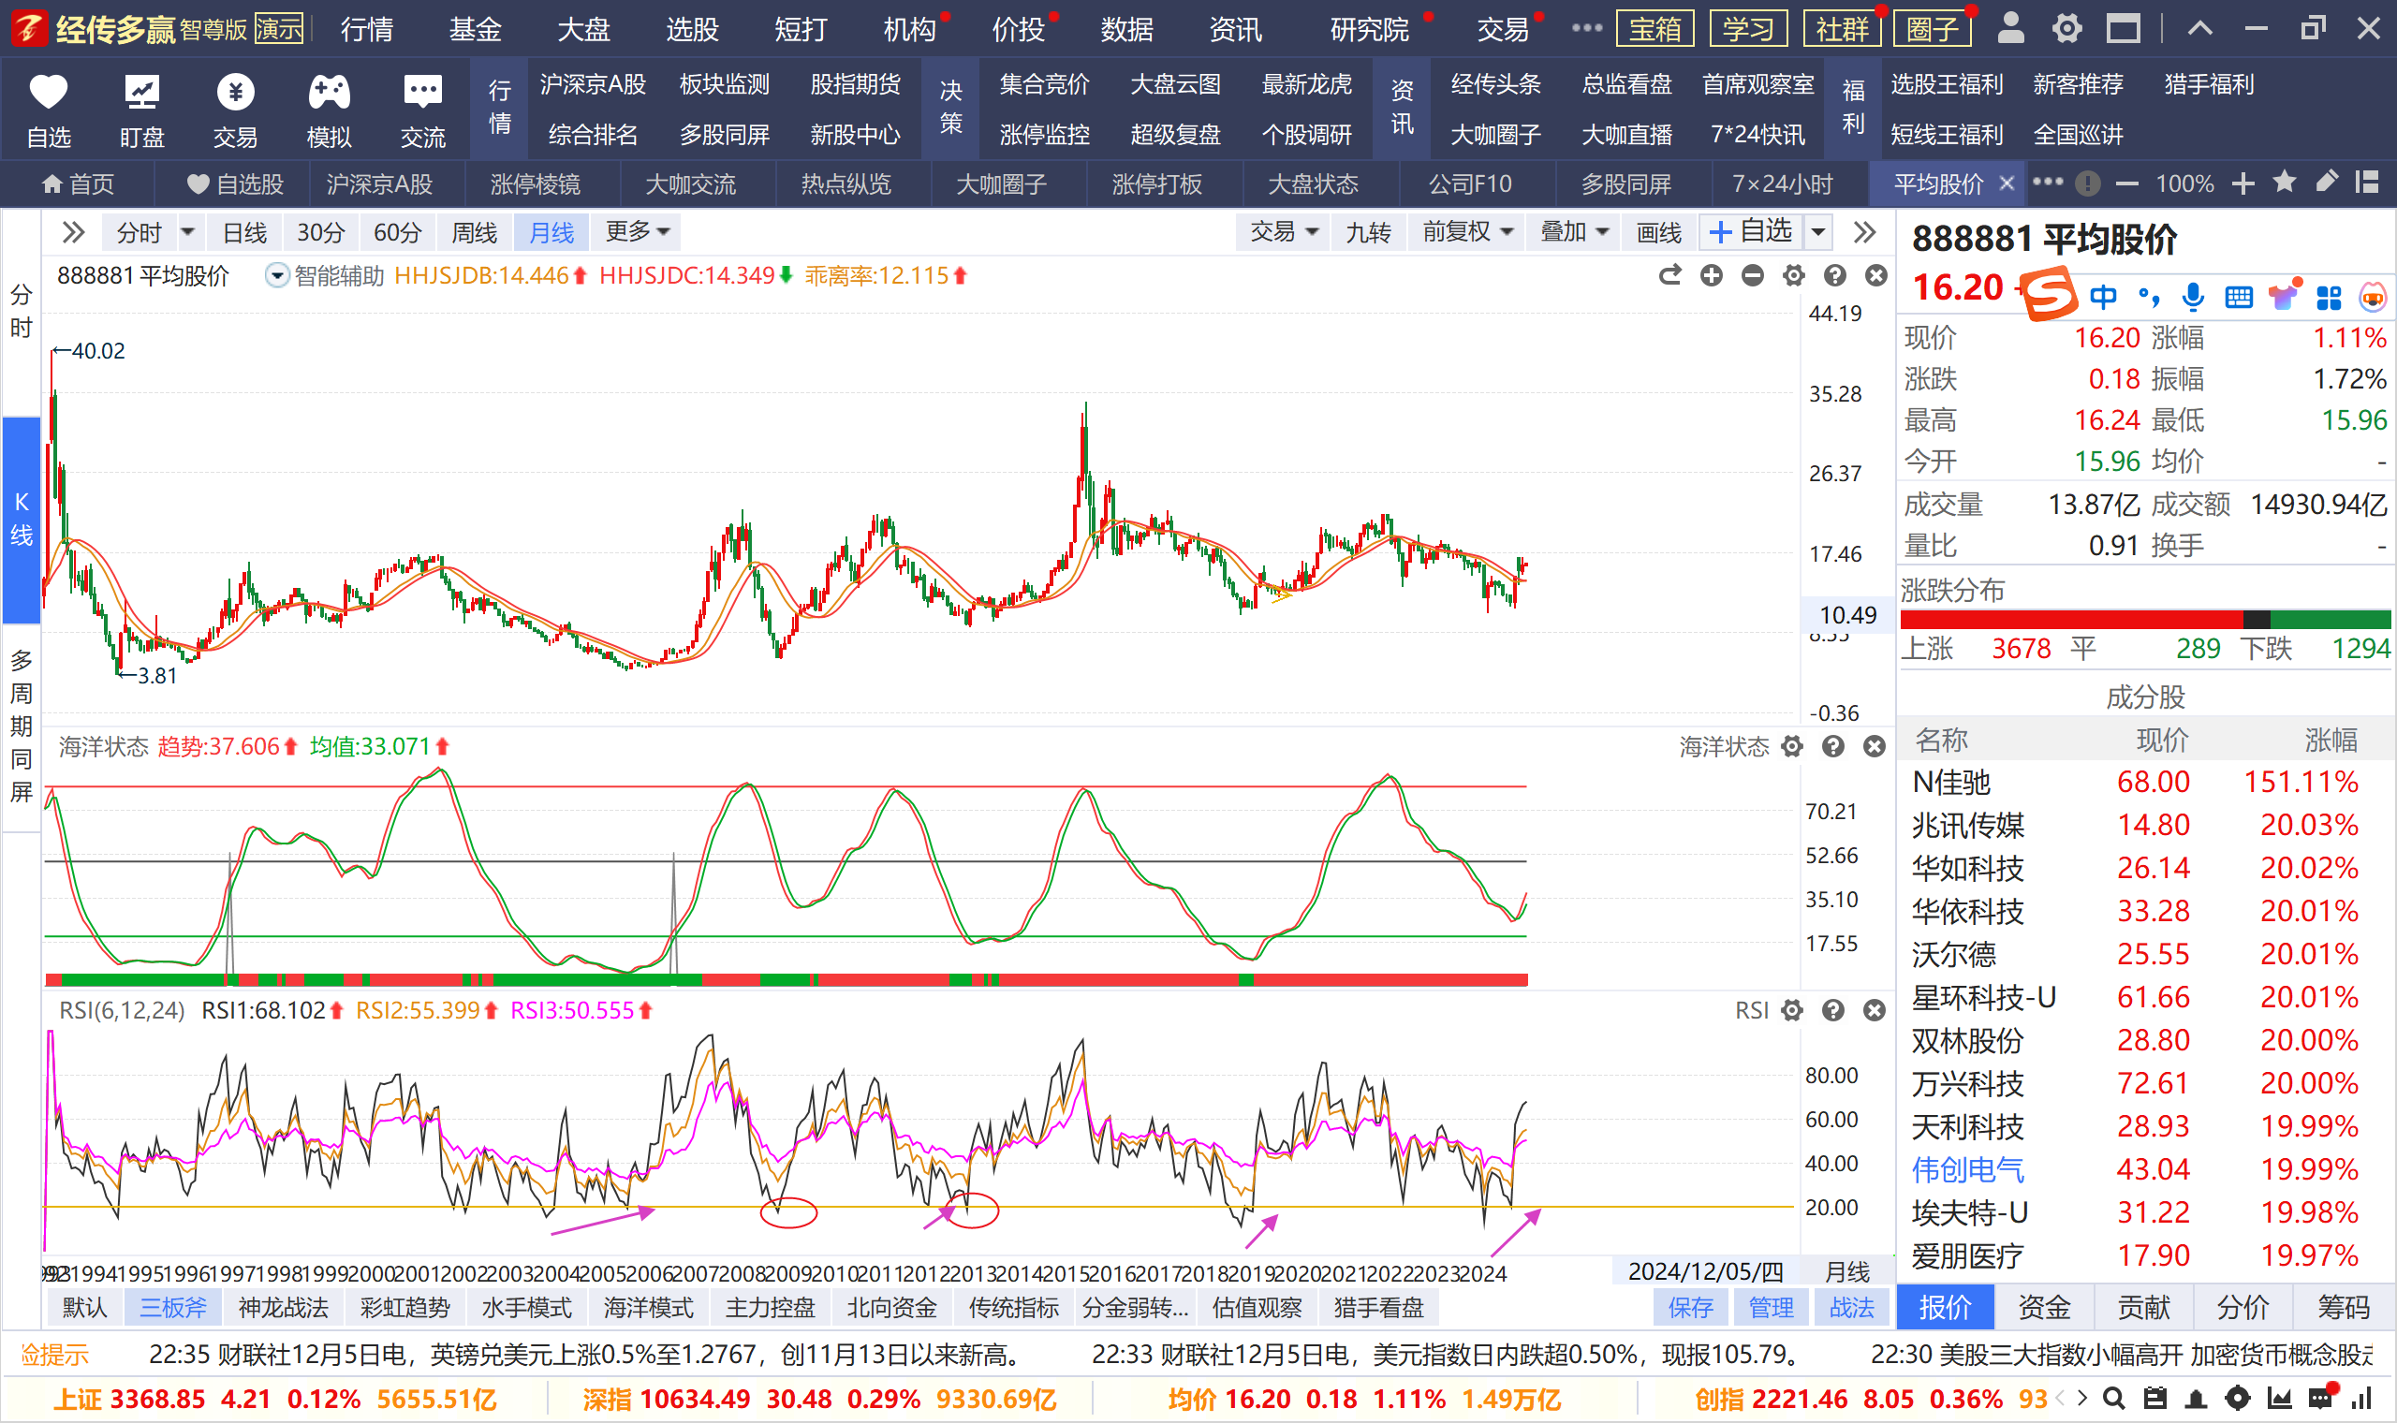
本轮特征：超跌
经传多赢资深投顾 :王延龙丨执业编号:A1120615060002 风险提示:观点基于软件数据和理论模型分析，仅供参考，不构成买卖建议，股市有风险，投资需谨慎

Slide 12
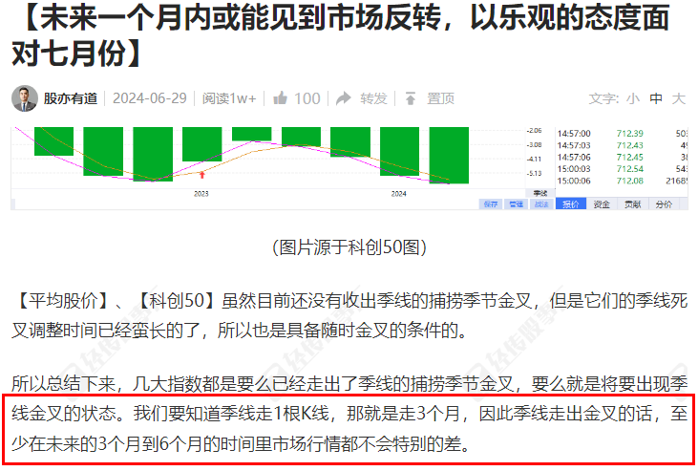
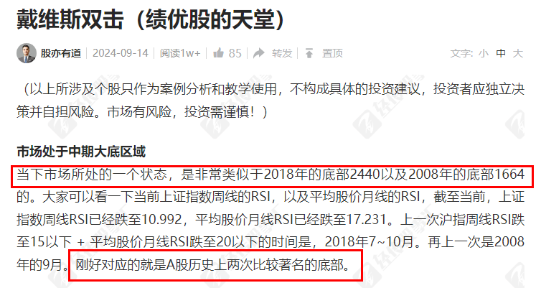
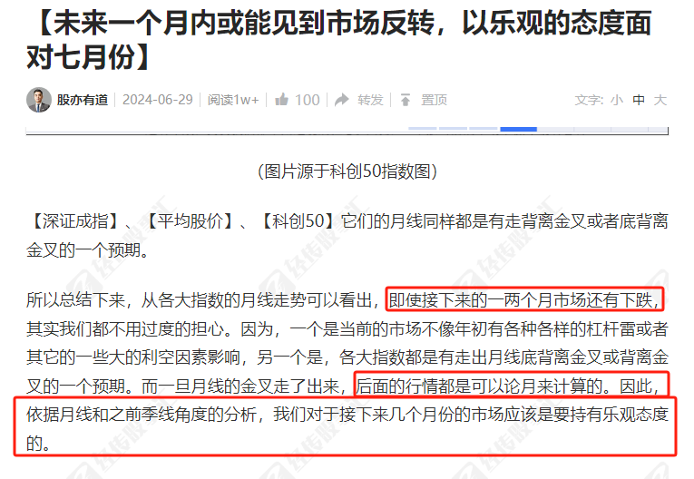
本轮特征：低估
经传多赢资深投顾 :王延龙丨执业编号:A1120615060002 风险提示:观点基于软件数据和理论模型分析，仅供参考，不构成买卖建议，股市有风险，投资需谨慎

Slide 13
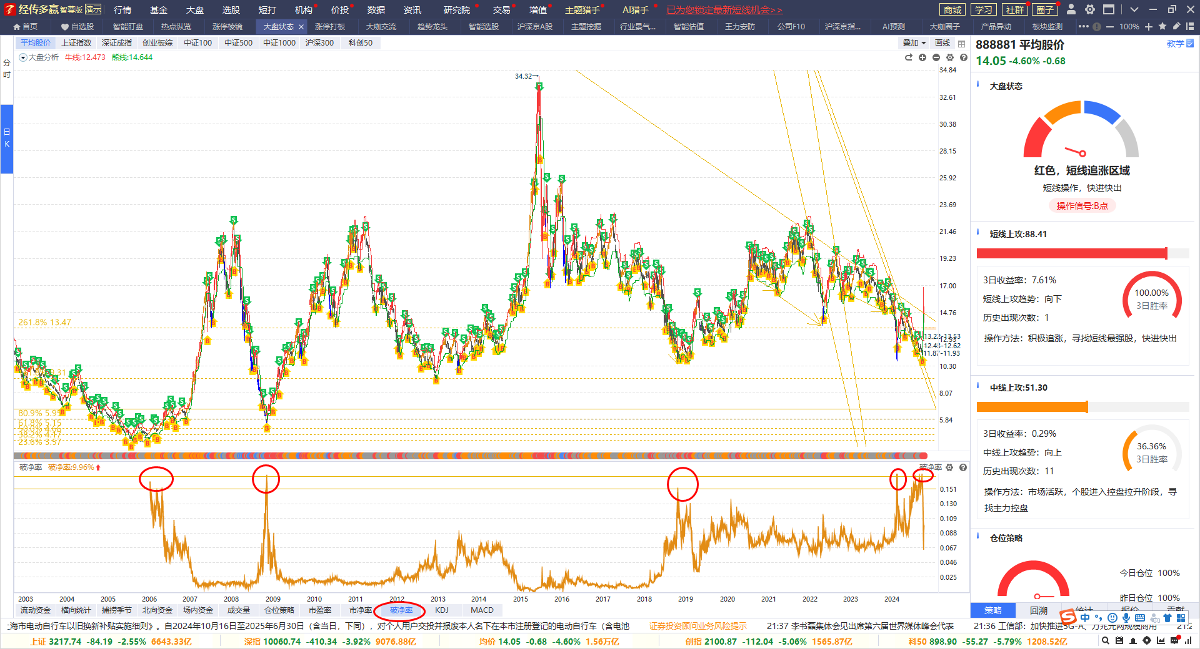
本轮特征：低估
经传多赢资深投顾 :王延龙丨执业编号:A1120615060002 风险提示:观点基于软件数据和理论模型分析，仅供参考，不构成买卖建议，股市有风险，投资需谨慎

Slide 14
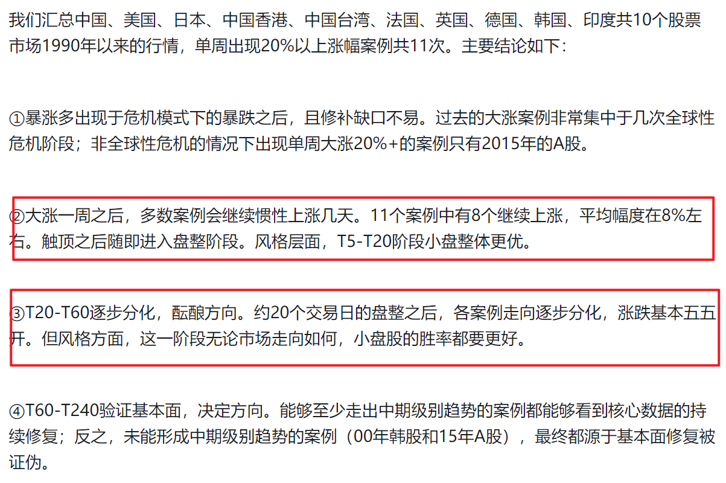
三浪特征
上图来自于网络
经传多赢资深投顾 :王延龙丨执业编号:A1120615060002 风险提示:观点基于软件数据和理论模型分析，仅供参考，不构成买卖建议，股市有风险，投资需谨慎

Slide 15
PART 03
这些方向有思考

Slide 16
一、绩优股，核心力量
上图来自于网络
经传多赢资深投顾 :王延龙丨执业编号:A1120615060002 风险提示:观点基于软件数据和理论模型分析，仅供参考，不构成买卖建议，股市有风险，投资需谨慎

Slide 17
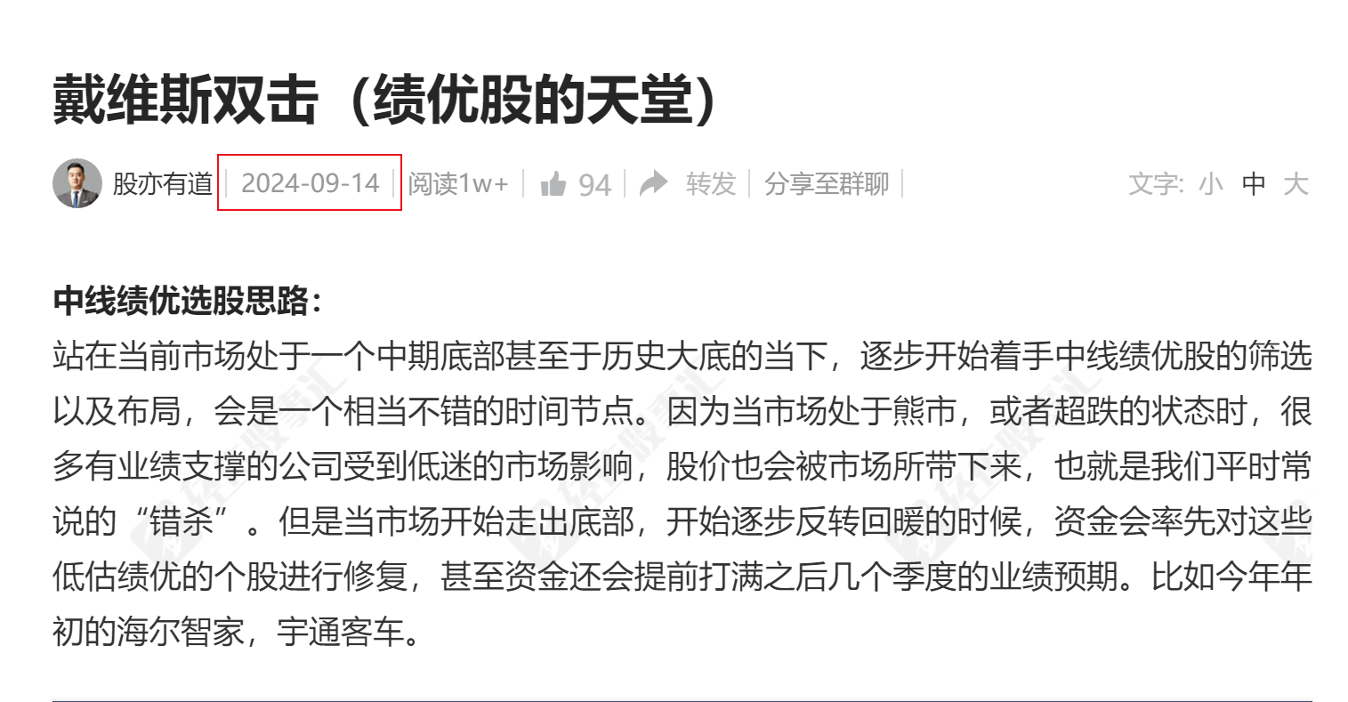
戴维斯双击
要有中线的思维，牛市不做短，熊市不做中。很难，但是尽量去理解和执行。
经传多赢资深投顾 :王延龙丨执业编号:A1120615060002 风险提示:观点基于软件数据和理论模型分析，仅供参考，不构成买卖建议，股市有风险，投资需谨慎

Slide 18
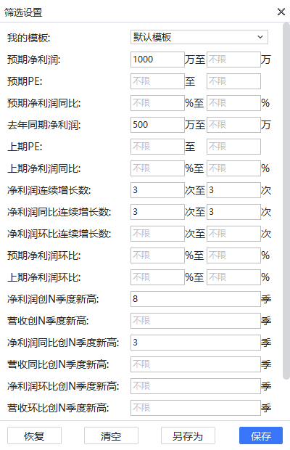
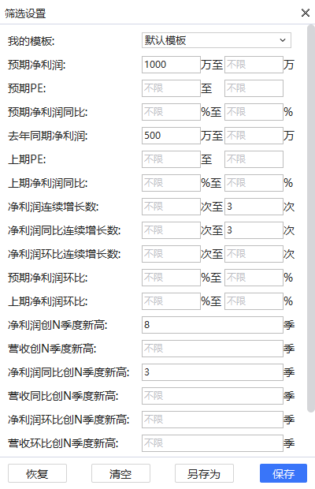
绩优股
理解选择的逻辑

Slide 19
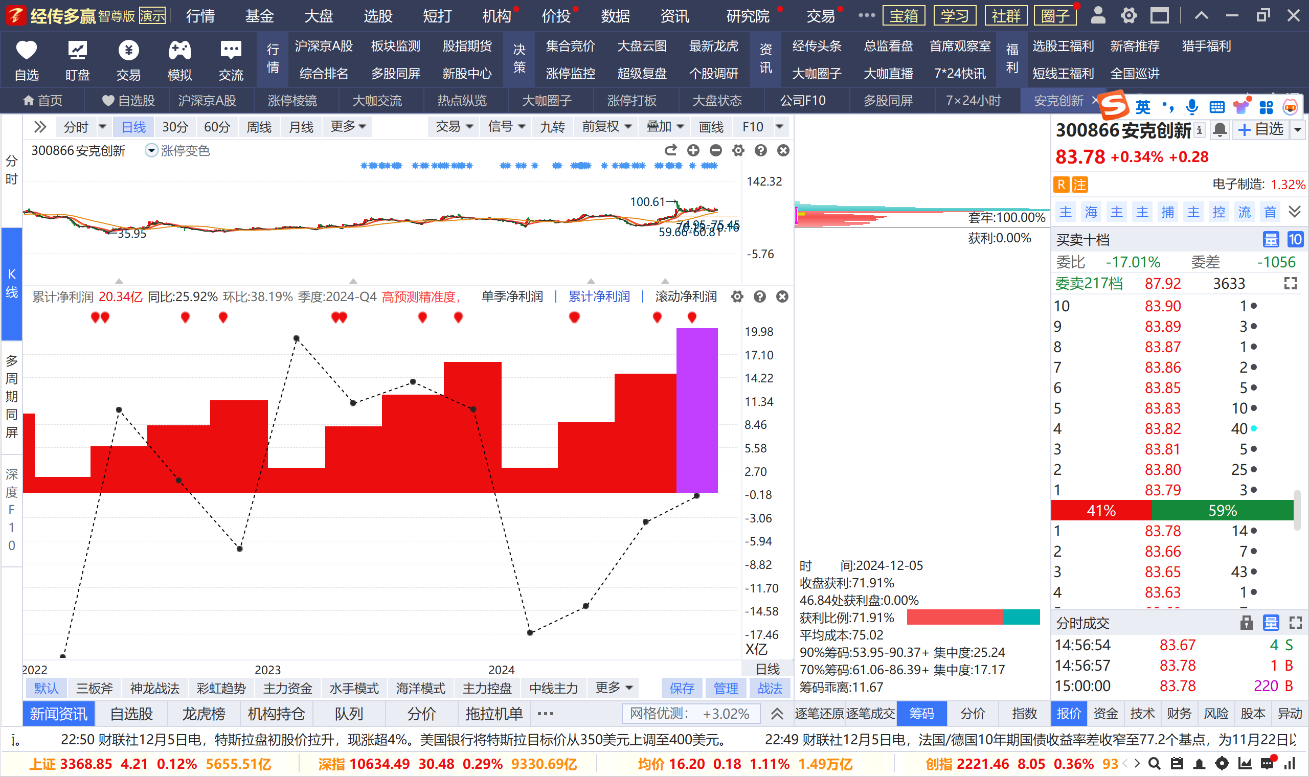
芯片+戴维斯双击
价投戴维斯双击+周线金叉+业绩预期新高
经传多赢资深投顾 :王延龙丨执业编号:A1120615060002 风险提示:观点基于软件数据和理论模型分析，仅供参考，不构成买卖建议，股市有风险，投资需谨慎

Slide 20
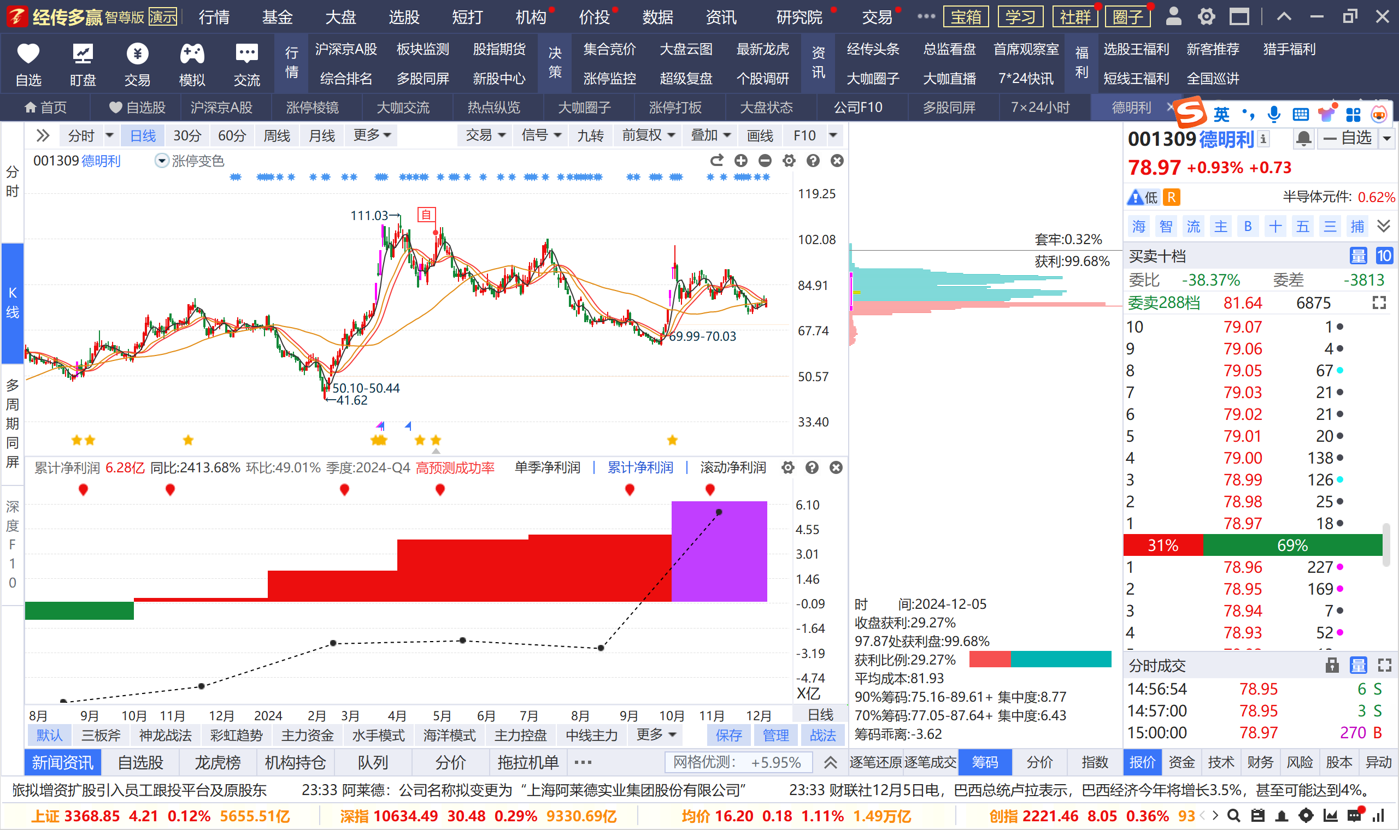
芯片+戴维斯双击
价投戴维斯双击+周线金叉+业绩预期新高
经传多赢资深投顾 :王延龙丨执业编号:A1120615060002 风险提示:观点基于软件数据和理论模型分析，仅供参考，不构成买卖建议，股市有风险，投资需谨慎

Slide 21
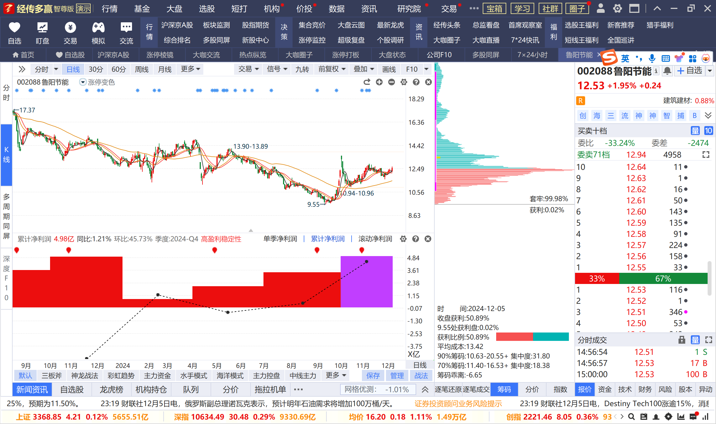
环保材料+戴维斯双击
价投戴维斯双击+周线金叉+业绩预期新高
经传多赢资深投顾 :王延龙丨执业编号:A1120615060002 风险提示:观点基于软件数据和理论模型分析，仅供参考，不构成买卖建议，股市有风险，投资需谨慎

Slide 22
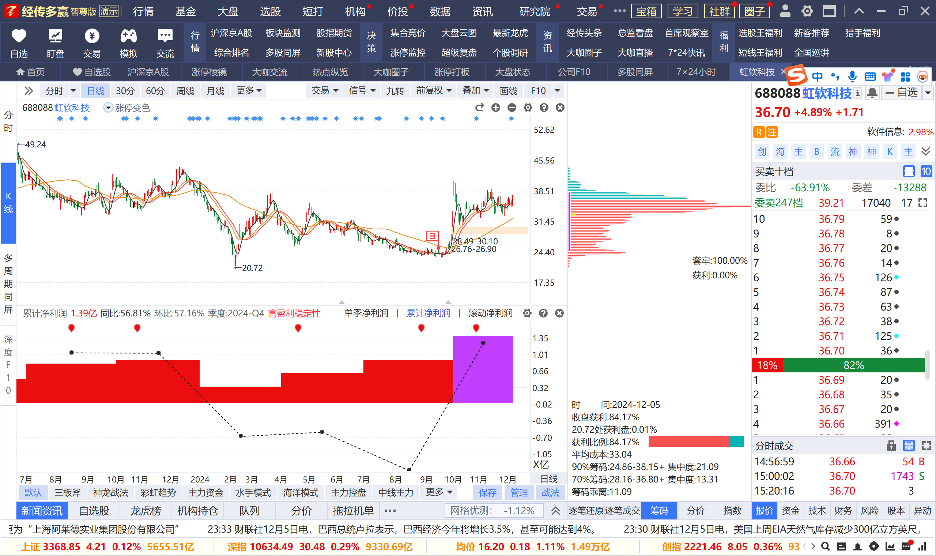
AI+戴维斯双击
价投戴维斯双击+周线金叉+业绩预期新高
经传多赢资深投顾 :王延龙丨执业编号:A1120615060002 风险提示:观点基于软件数据和理论模型分析，仅供参考，不构成买卖建议，股市有风险，投资需谨慎

Slide 23
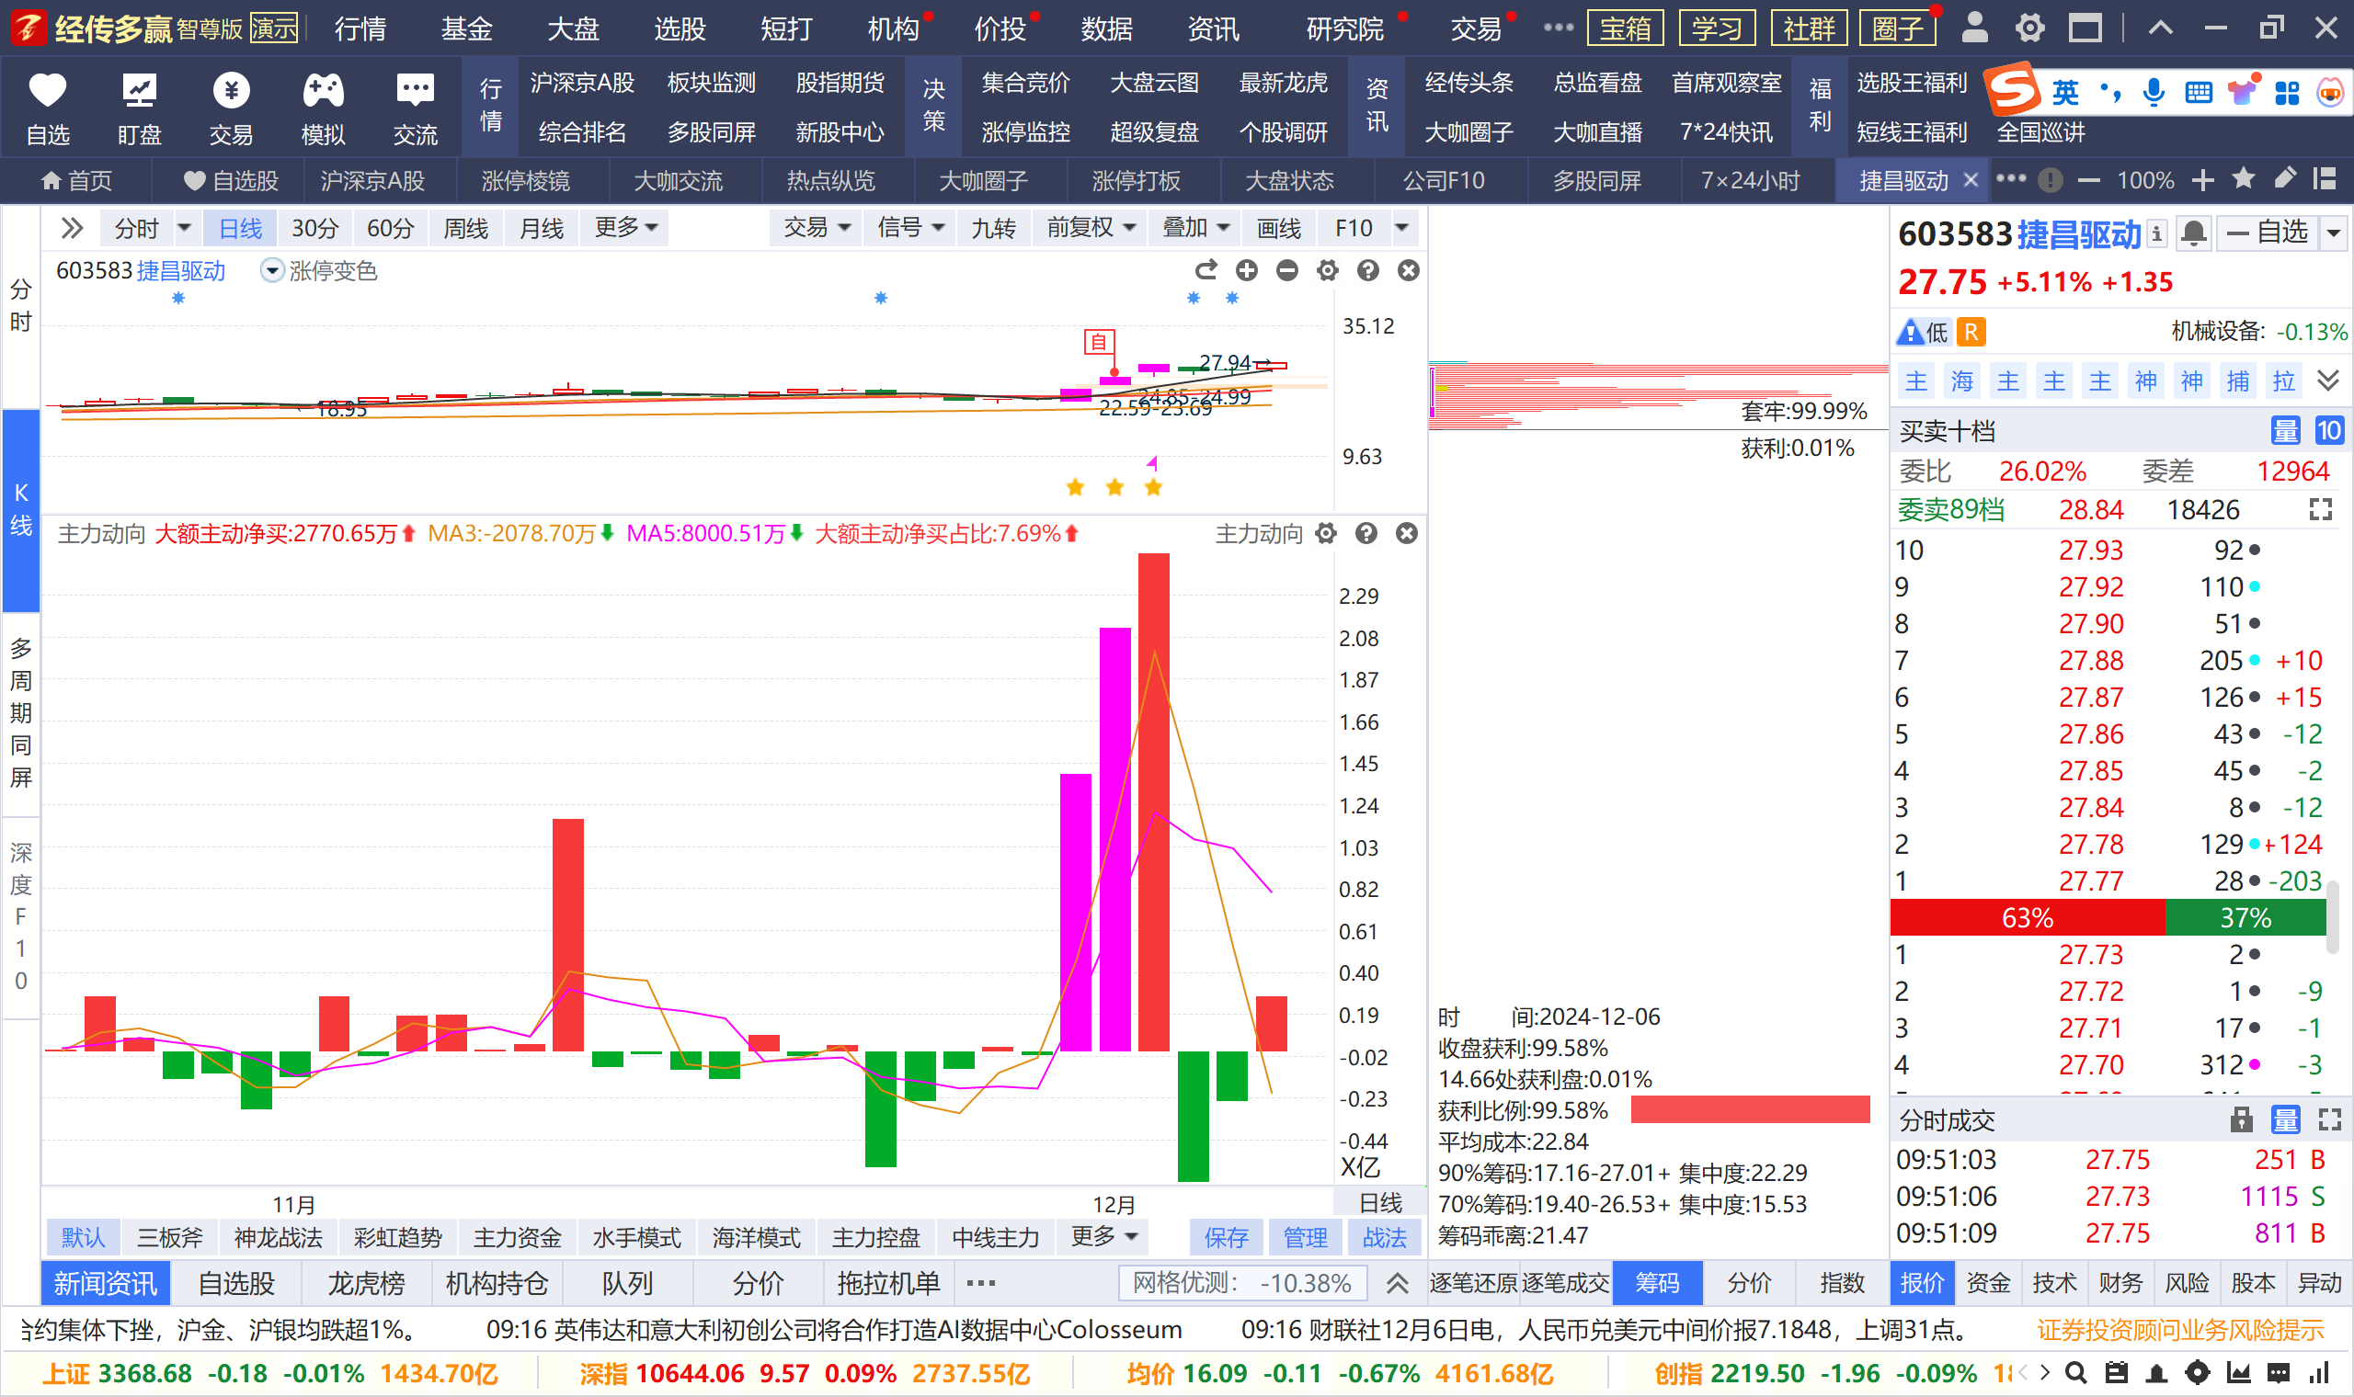
短线主线分金弱转强
分金弱转强：涨停棱镜回溯12.2日机器人二连板个股
经传多赢资深投顾 :王延龙丨执业编号:A1120615060002 风险提示:观点基于软件数据和理论模型分析，仅供参考，不构成买卖建议，股市有风险，投资需谨慎

Slide 24
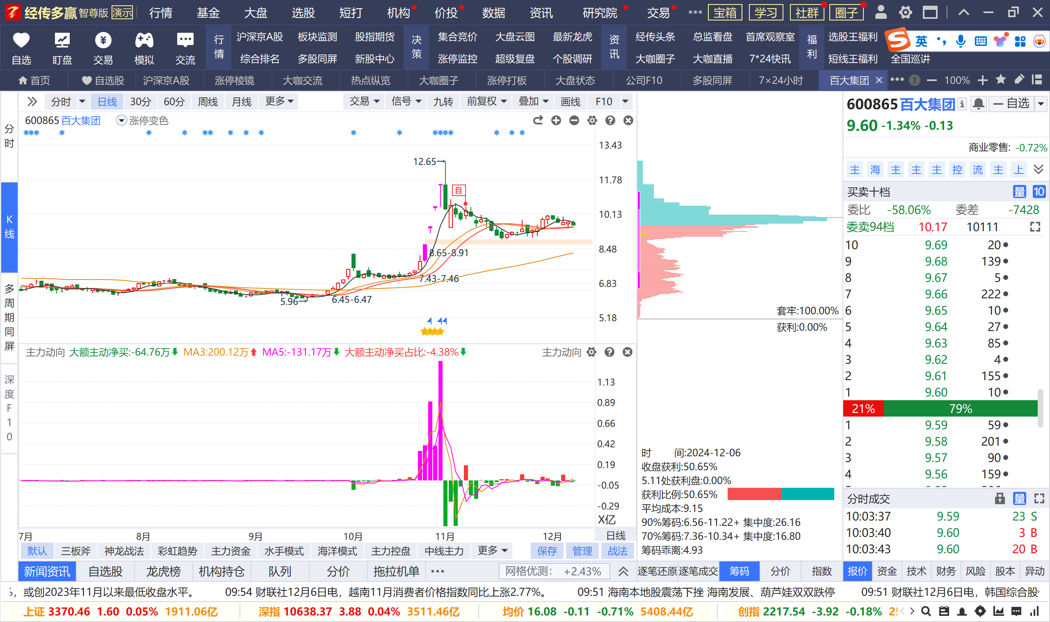
短线主线分金弱转强+老鸭头
分金弱转强：涨停棱镜历史大消费10.31日四连板个股
经传多赢资深投顾 :王延龙丨执业编号:A1120615060002 风险提示:观点基于软件数据和理论模型分析，仅供参考，不构成买卖建议，股市有风险，投资需谨慎

Slide 25
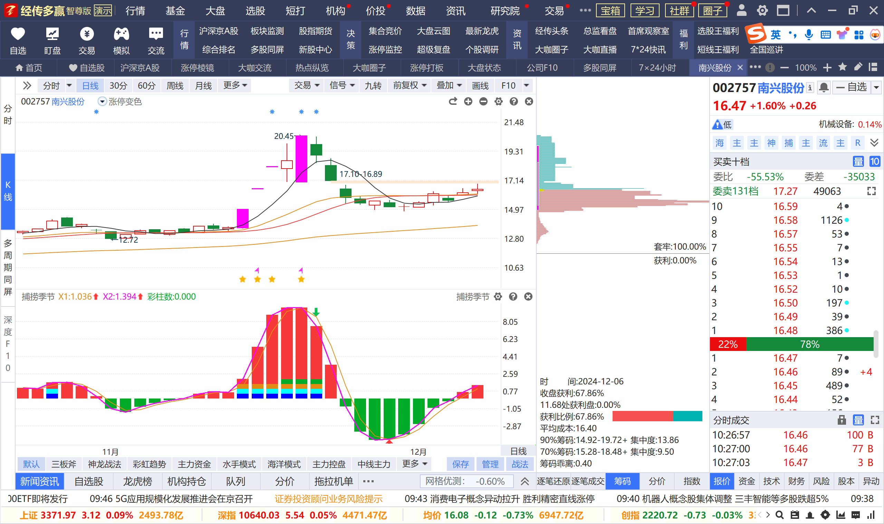
短线主线分金弱转强+124
分金弱转强：涨停棱镜历史人工智能11.15日二板个股
经传多赢资深投顾 :王延龙丨执业编号:A1120615060002 风险提示:观点基于软件数据和理论模型分析，仅供参考，不构成买卖建议，股市有风险，投资需谨慎

Slide 26
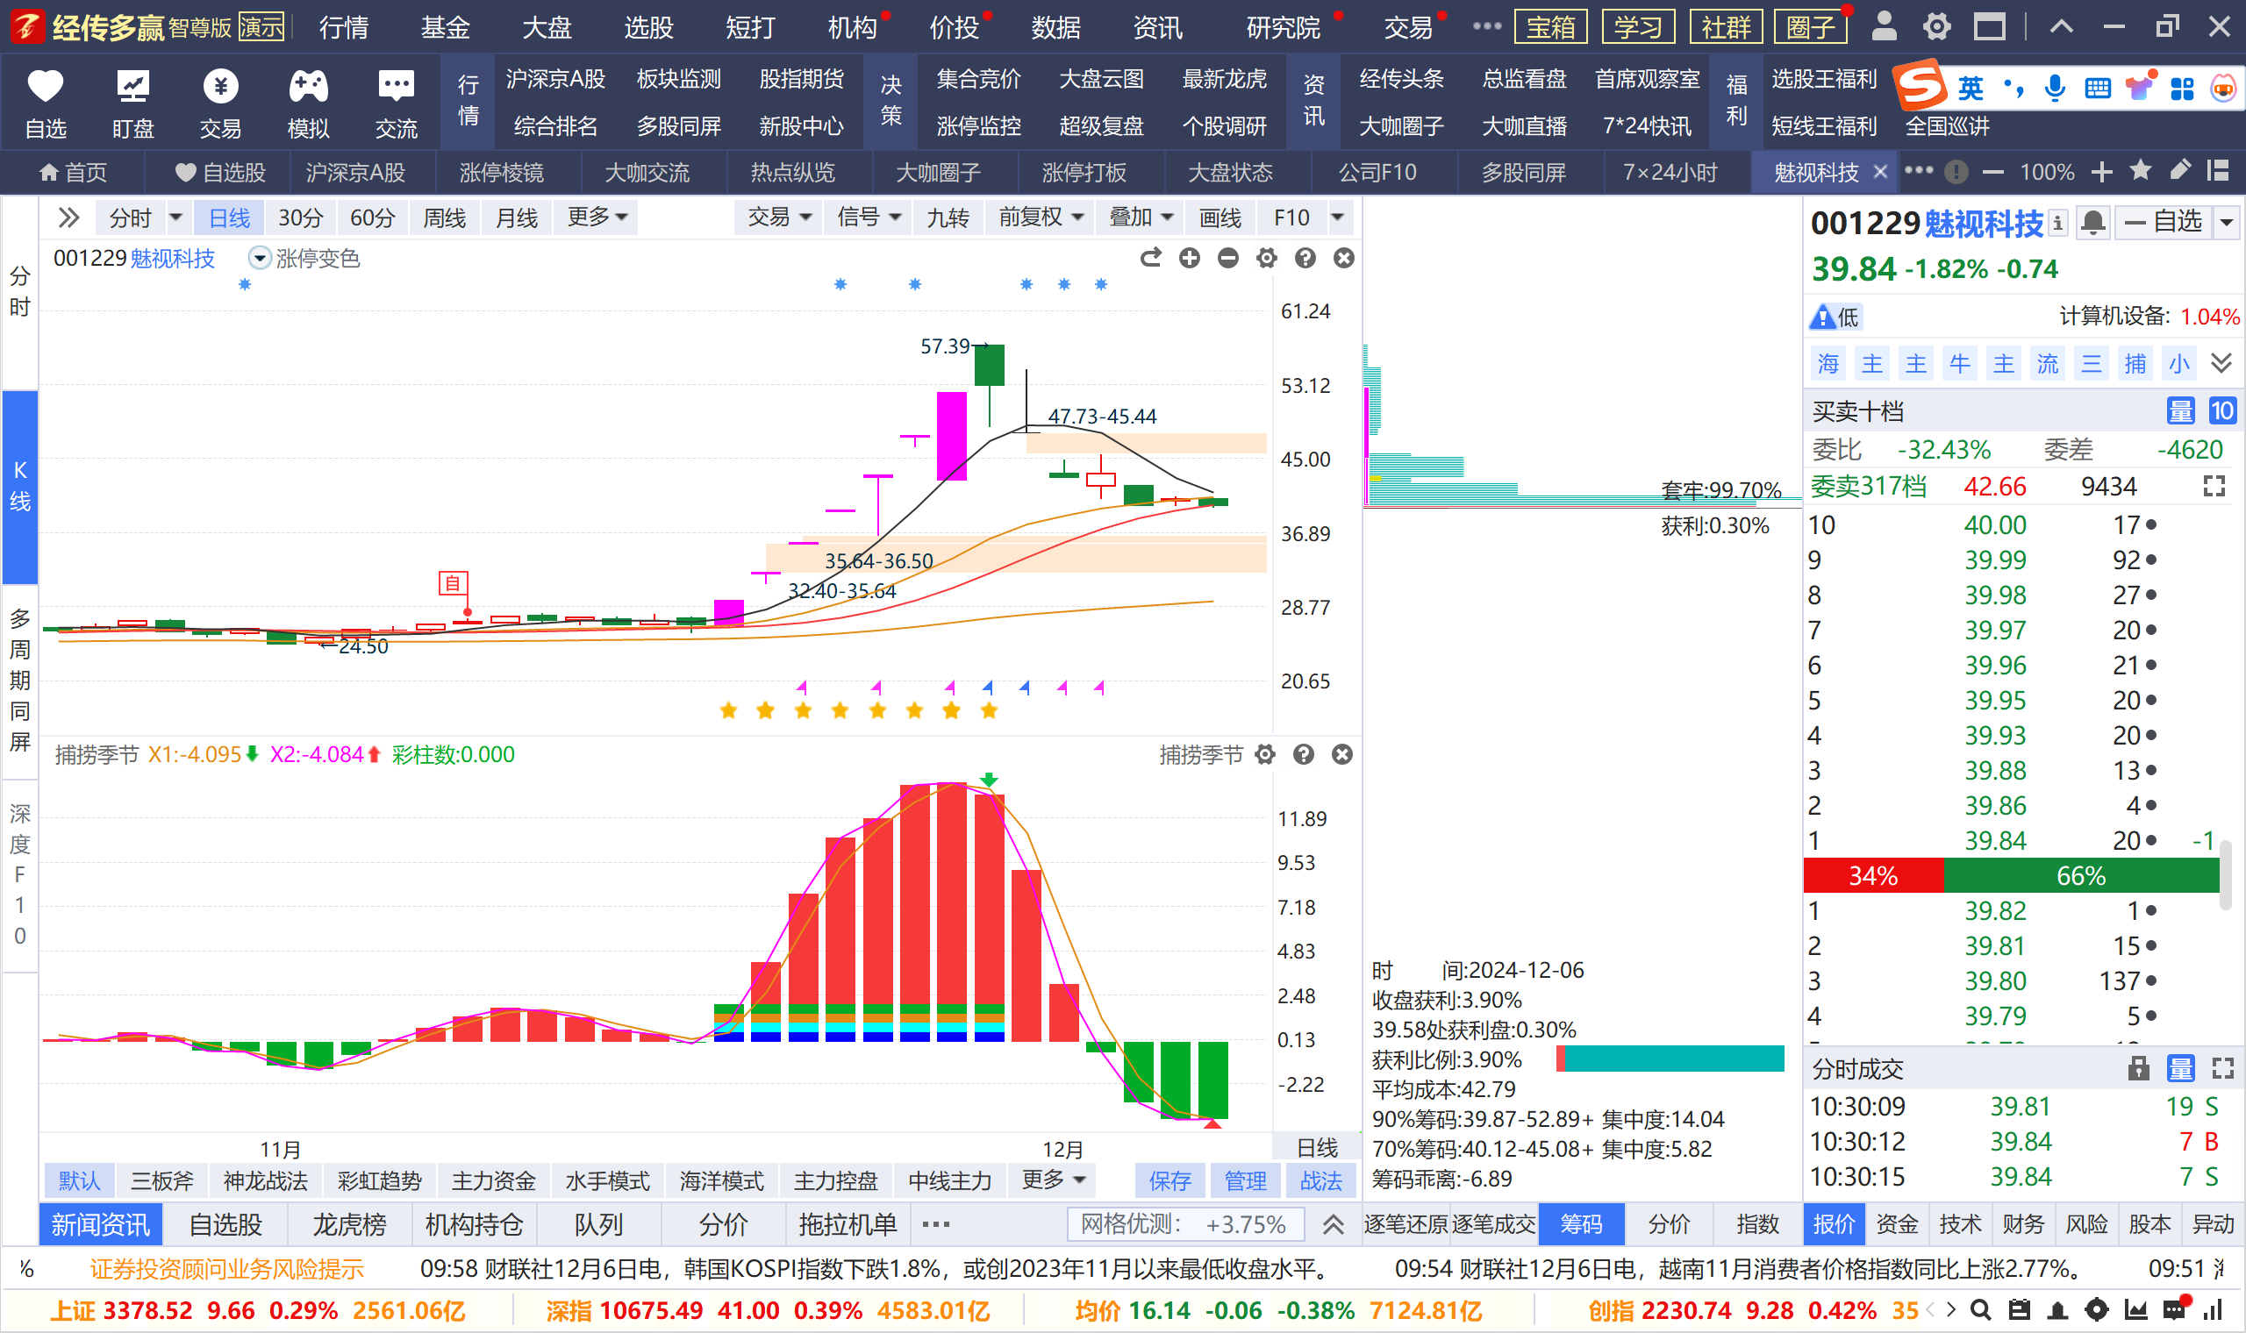
短线主线分金弱转强+124
分金弱转强：涨停棱镜回溯人工智能11.20日二连板个股。
经传多赢资深投顾 :王延龙丨执业编号:A1120615060002 风险提示:观点基于软件数据和理论模型分析，仅供参考，不构成买卖建议，股市有风险，投资需谨慎

Slide 27
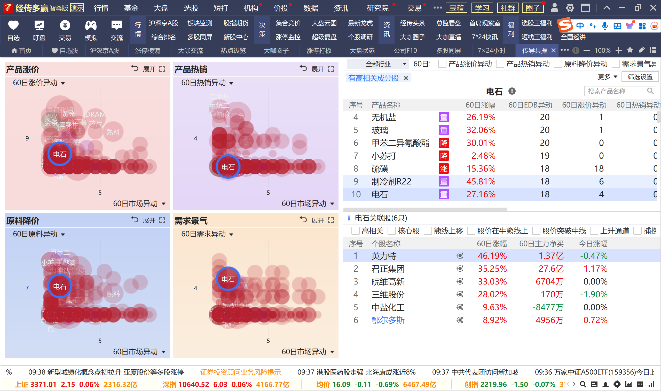
过程中潜在发酵
大家算一笔账。如果我进货原料是5块，加工成本是4块，销售价格是10块。那么我的利润是1块也就是20%；但是一旦我的进货原料是4块，加工成本是4块，销售价格是10块，那么利润就是2块就是40%。然后利润就同比增长了(4%-20%)/20%=100%。如果要是股价没有上涨，然后利润大涨的话，股价就容易一旦拉升的时候就是单边拉升。所以这个就是为什么我们要研究原料降价的原因。
在算一笔账。如果成本降低了1块钱然后销售价格在涨价1块钱，那么利润就是11-8=3块。然后利润率就是3/4=75%。和最早的20%的利润相比就是翻了3+倍。所以，为什么原料降价，产品涨价的公司一旦兑现的时候上涨也是单边加速的。
经传多赢资深投顾 :王延龙丨执业编号:A1120615060002 风险提示:观点基于软件数据和理论模型分析，仅供参考，不构成买卖建议，股市有风险，投资需谨慎

Slide 28
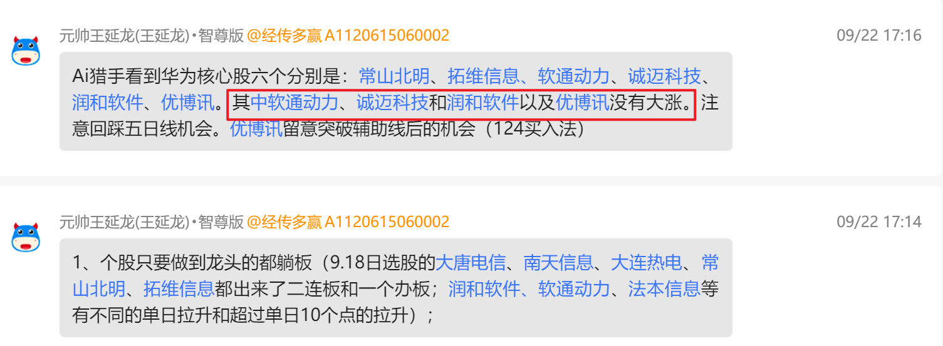
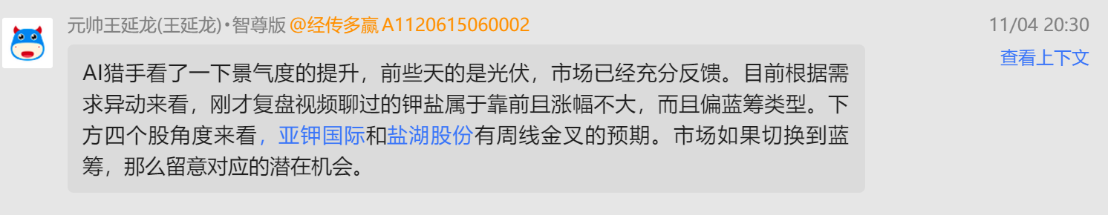
选择优劣势
一、戴维斯双击，容易贯穿整轮行情。业绩支撑为长期的基础。缺点，持仓者容易熬不住。所以结合捕捞季节的周线信号来进行择时。
二、ai潜伏优点一旦兑现可以是一波单边市，潜伏时间相比戴维斯双击时间短。最大亮点叠加短线主线直接起爆。缺点：个股存在蹭的嫌疑。如果没有短线热点加持拉升空间小。比如亚钾国际。
三、分金弱转强系列需要你懂情绪周期，紧跟市场主线。需要有应变能力，如果是短线那就要按照短线原则来。
优点：爆发力强，获利过瘾。缺点：总想做，总是拉起来才信。
细节：辅助线上筹码缺口不跌破和五日线上首选。
经传多赢资深投顾 :王延龙丨执业编号:A1120615060002 风险提示:观点基于软件数据和理论模型分析，仅供参考，不构成买卖建议，股市有风险，投资需谨慎

Slide 29
板块思考
芯片+ai（人工智能）必然发酵。但是因为太不好选择，就和18年的芯片一样，中科曙光和中芯国际以及寒武纪一样。不信和犹豫。几年后走出来。
美国的F-16也在今年，完成了首次AI驾驶，空中格斗训练。德国则已经批准，对乌克兰军援4000架AI无人机。它不依赖于GPS定位，而是依靠AI视觉识别，自主寻找目标，自主攻击。也就是说，不管你接不接受，AI技术浪潮都将扑面而来。而特朗普上台后，则会加速这一进程。英伟达市值能够突破3万亿美元，靠的不只是美元泡沫，更有庞大的市场需求。
特斯拉就宣布，AI已经替代了所有的“人类逻辑代码”。什么意思？就是特斯拉的FSD智驾系统，它不再按照人类的思维逻辑，去写代码，也不再按照人类的驾驶逻辑，去定义行为。它怎么定义呢？它不再听人类的安排，而是自己定义。
荷兰有阿斯麦，中国有上海微电子。美国有高通，中国华为海思。美国有英特尔，韩国有三星，台湾还有台积电，而大陆也有中芯国际。美国有英伟达，中国有华为海思、地平线。美国站在芯片工业的第一梯队，而第二梯队几乎是清一色的中国公司。
芯片是算力，AI是应用。没有算力都白扯。
经传多赢资深投顾 :王延龙丨执业编号:A1120615060002 风险提示:观点基于软件数据和理论模型分析，仅供参考，不构成买卖建议，股市有风险，投资需谨慎

Slide 30
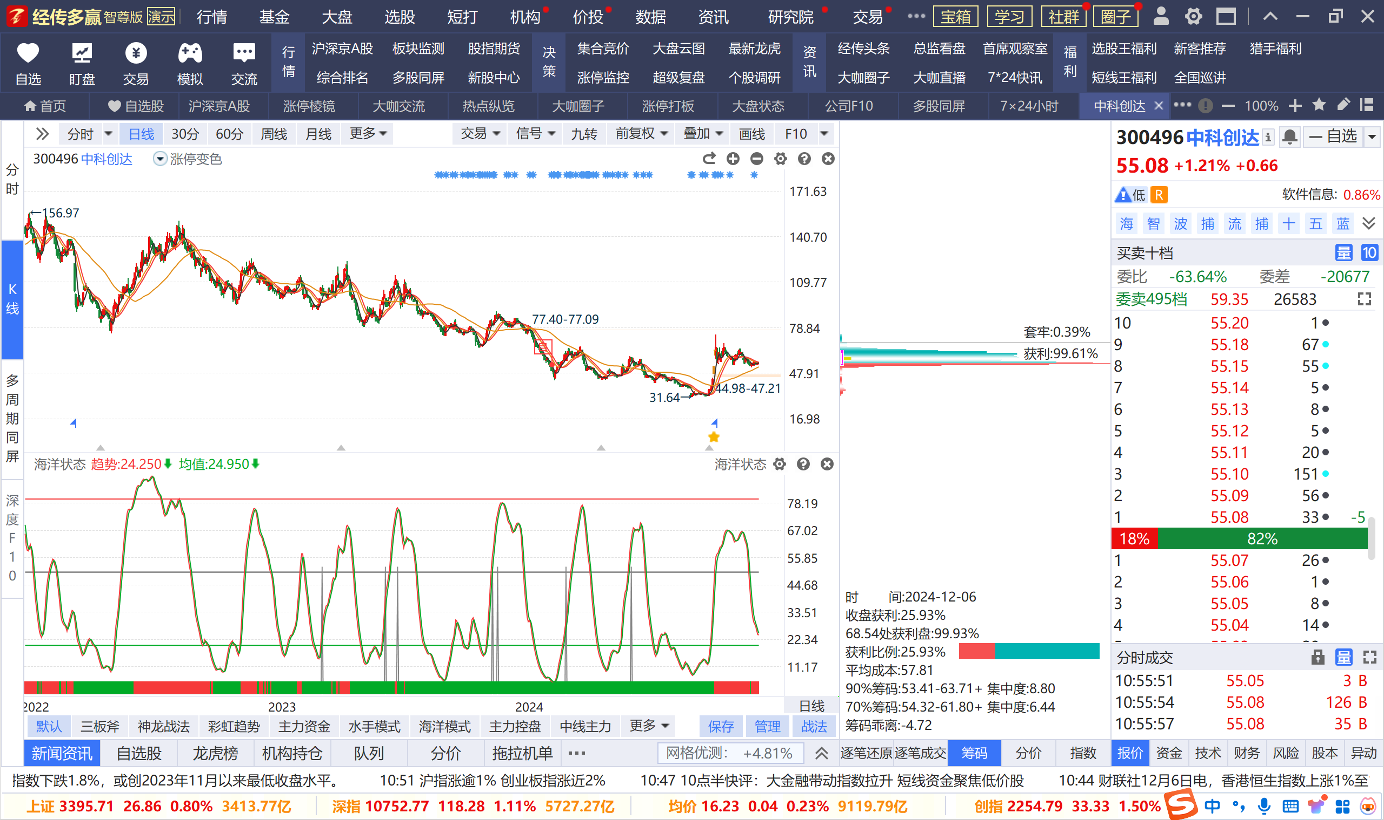
ai应用（ai+周金叉+超跌）
人工智能概念+周线金叉+海洋状态超跌
经传多赢资深投顾 :王延龙丨执业编号:A1120615060002 风险提示:观点基于软件数据和理论模型分析，仅供参考，不构成买卖建议，股市有风险，投资需谨慎

Slide 31
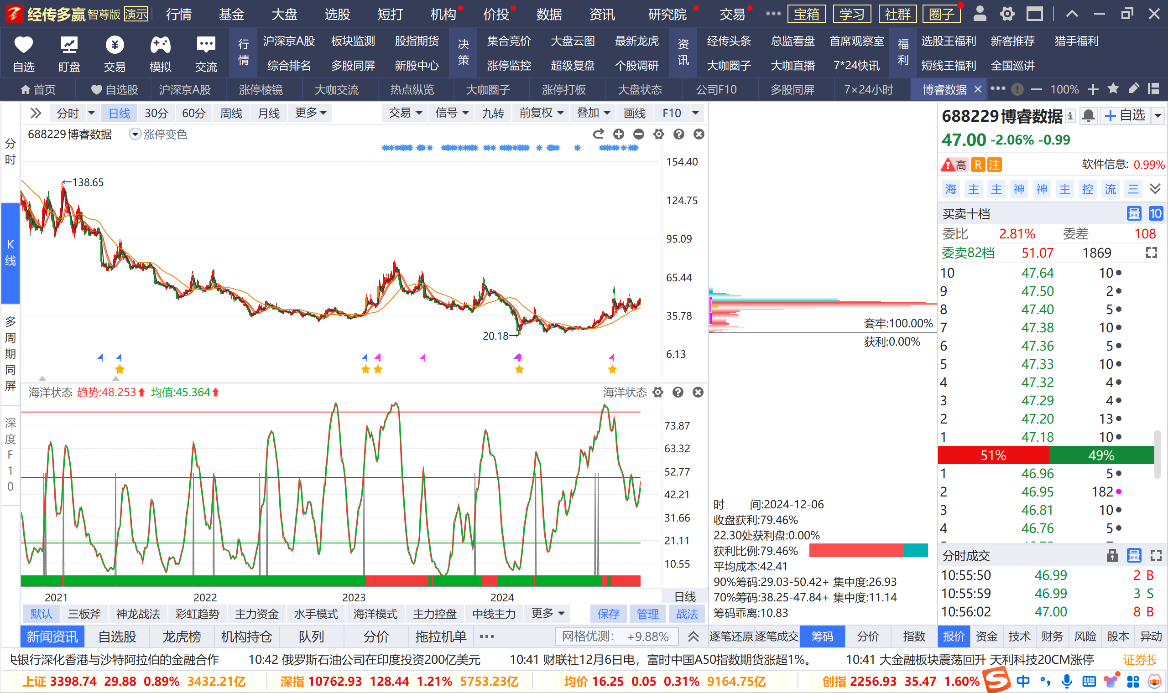
ai应用（ai+周金叉+超跌）
人工智能概念+周线金叉+海洋状态超跌
经传多赢资深投顾 :王延龙丨执业编号:A1120615060002 风险提示:观点基于软件数据和理论模型分析，仅供参考，不构成买卖建议，股市有风险，投资需谨慎

Slide 32
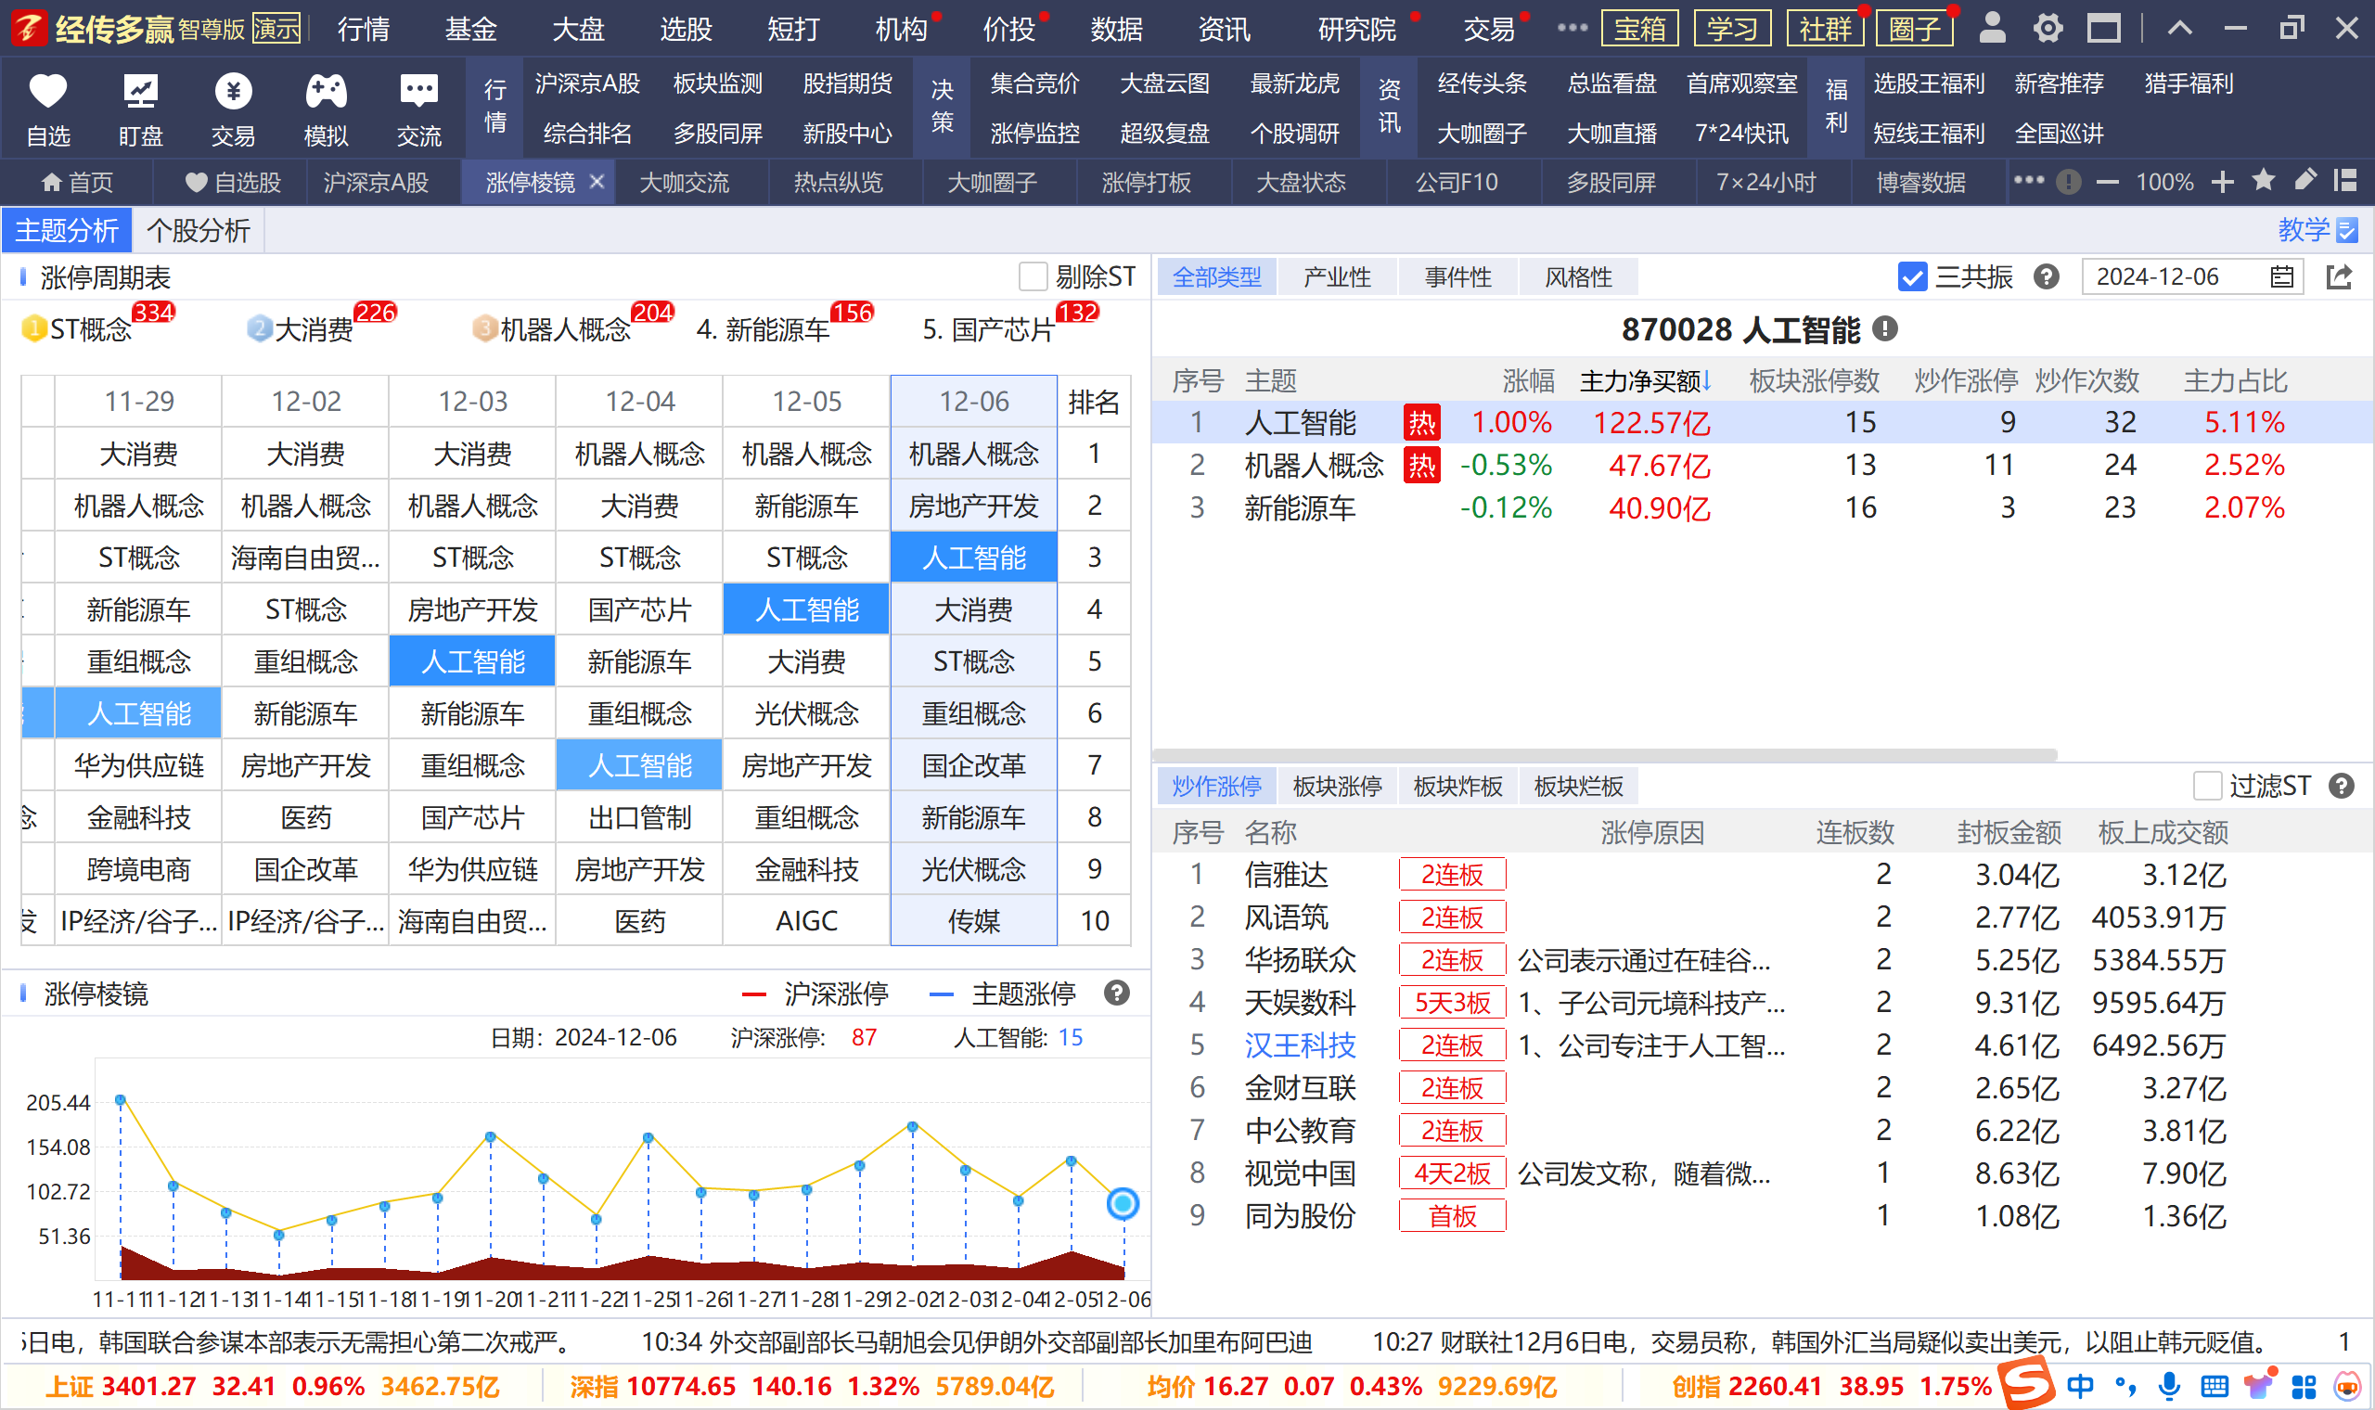
ai应用
经传多赢资深投顾 :王延龙丨执业编号:A1120615060002 风险提示:观点基于软件数据和理论模型分析，仅供参考，不构成买卖建议，股市有风险，投资需谨慎

Slide 33
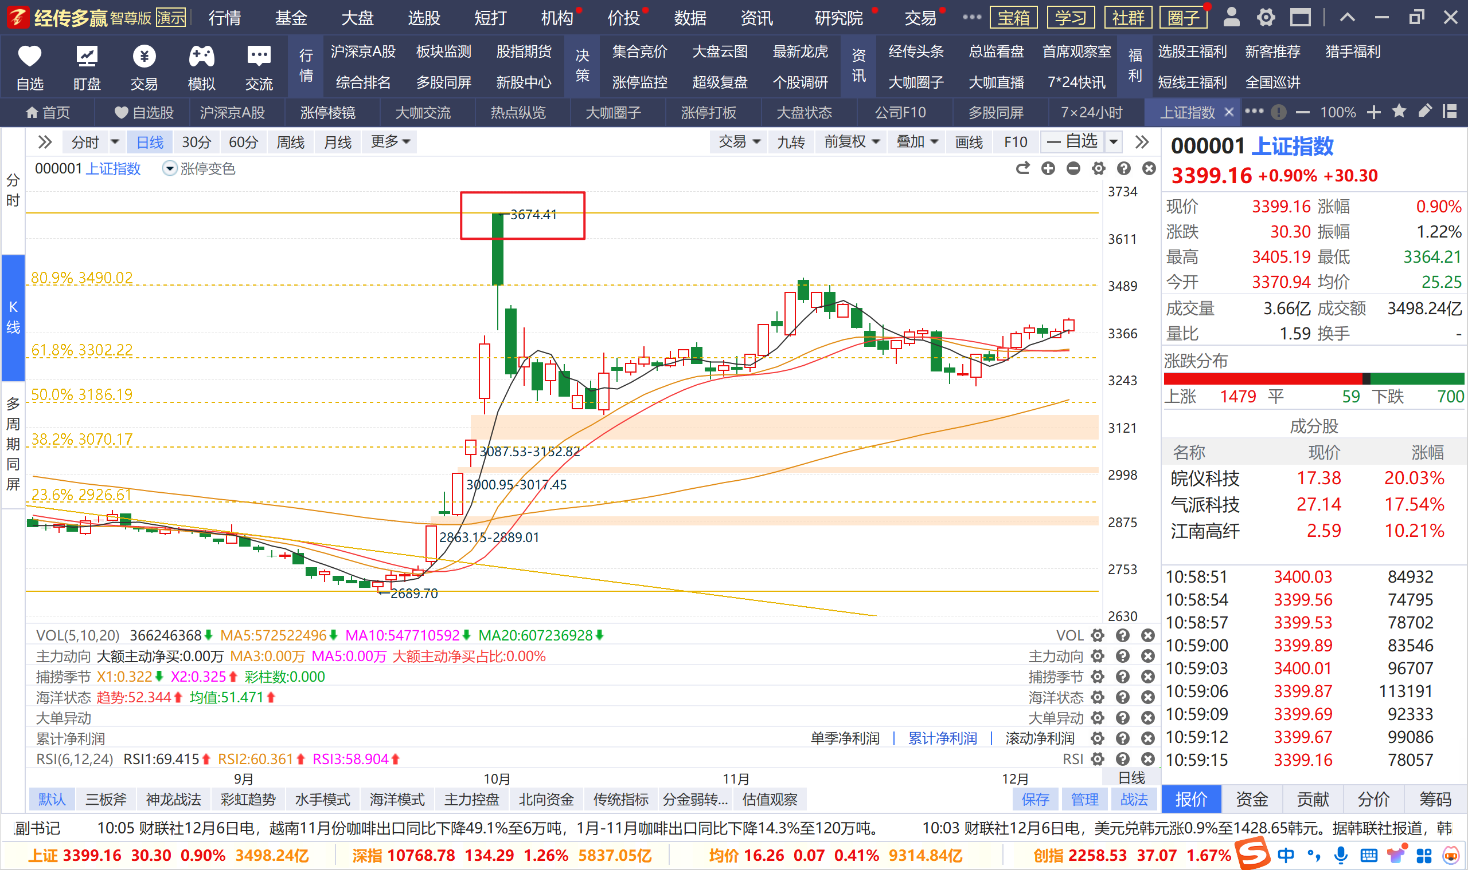
指数必然有蓝筹
白酒、有色、缸体等
经传多赢资深投顾 :王延龙丨执业编号:A1120615060002 风险提示:观点基于软件数据和理论模型分析，仅供参考，不构成买卖建议，股市有风险，投资需谨慎

Slide 34
PART 04
牛市的资产和规律

Slide 35
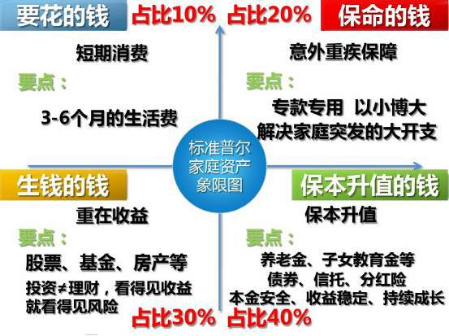
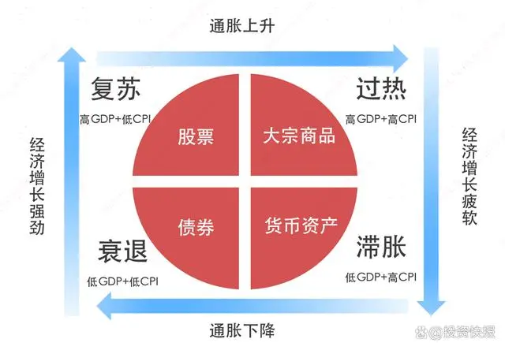
资产
经传多赢资深投顾 :王延龙丨执业编号:A1120615060002 风险提示:观点基于软件数据和理论模型分析，仅供参考，不构成买卖建议，股市有风险，投资需谨慎

Slide 36
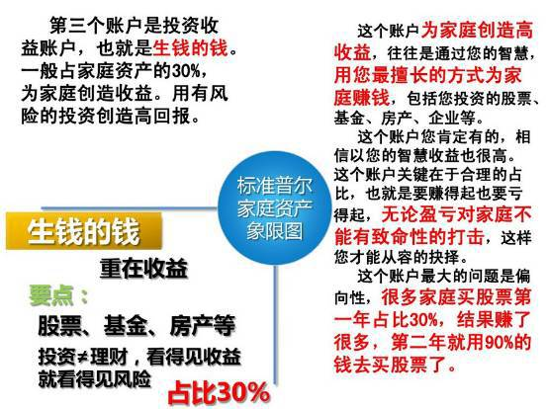
股票账户的核心意义
量化——简单直接
潜伏——持仓周期适中能拿住有结果
戴维斯双击——时间的玫瑰
短线热点——最为暴力，刺激荷尔蒙的
分泌
当蛮牛出现速度：
期权—期货—股票（上述类型）——基金
不要越疯越加，要赚钱会花；
不求完美，只求增长。
经传多赢资深投顾 :王延龙丨执业编号:A1120615060002 风险提示:观点基于软件数据和理论模型分析，仅供参考，不构成买卖建议，股市有风险，投资需谨慎

Slide 37
